Slide 1
PART I 图论与社会网络
（第2,3,4,5章）
Notes:
图，作为社会网络的结构模型，反映的是一个“快照”，即在一个时间点上的关系状态。
我们关心一个图的结构所反映出来的现象，同样（更）关心随着时间演进，图结构的变化。

Slide 2
第2章 图论
Notes:
图，作为社会网络的结构模型，反映的是一个“快照”，即在一个时间点上的关系状态。
我们关心一个图的结构所反映出来的现象，同样（更）关心随着时间演进，图结构的变化。

Slide 3
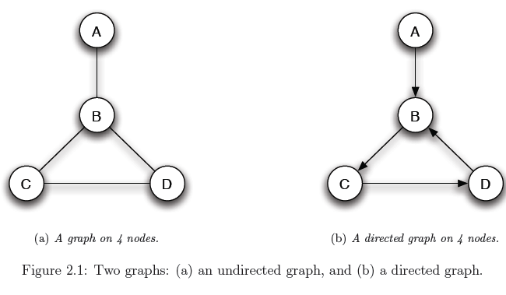
图2.1(a)包含4个节点,分别标记为A,B,C,D,其中B通过边和其他三个节点相连,C与D也通过边彼此连接,而A与C,D没有连接.
2.1 基本定义
1. 图：节点与边
图（graph）:以一种抽象的形式来表示若干对象的集合以及这些对象之间的关系. 一个图是包含一组元素以及他们之间连接关系的集合,这些元素称为节点(node) 连接关系称为边(edge). 两节点之间有边相连时称这两个节点为邻居(neighbors). 图2.1是图典型画图方法: 圆圈表示节点, 以连接节点的线段表示边.
图由顶点和边组成，是表示对象与对象（objects）之间的关系的方法。在其他的术语中，图也被称作网络(network)，顶点(vertices)、被称作节点(nodes)，边被称作链接(links)。图的数学表示： ,其中V是顶点集：
; E是边集：

Slide 4
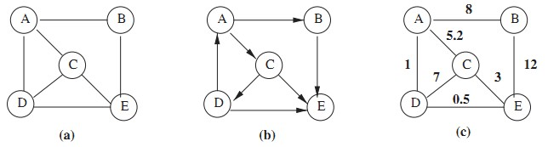
2.1 基本定义
2. 邻居顶点(顶点相邻,adjacent)
两个顶点被一条边相连，就说这两个顶点是相邻的（换句话讲，如果说某两个顶点是相邻的，也就是指这两个顶点之间有边），这两个顶点互为邻居顶点（neighbor vertices）。如图（a）中，顶点A与顶点B、C、D相邻，与顶点E不相邻，B、C、D都是A的邻居顶点。
（a）无向图（undirected graph），(b) 有向图（directed graph），(c)无向权重图（weighted undirected graph）

Slide 5
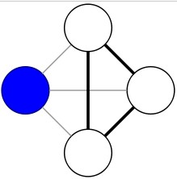
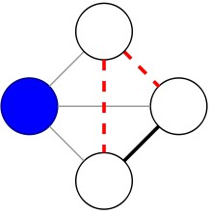
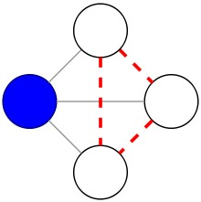
2.1 基本定义
3 聚类系数（clustering coefficient）
顶点的聚类系数：一个顶点，它有K个邻居顶点,这k个邻居顶点之间实际存在的边的个数比上这k个邻居顶点最多可能存在的边的个数 ,比值就是这个顶点的聚类系数。
如图（a）中蓝色顶点有3个白色邻居顶点，这3个邻居顶点实际有边3条（黑色加粗线条所示），而3个邻居顶点最多可能边数是3*(3-1)/2=3 ，因此最后的聚类系数CC=3/3=1
如图（b）中蓝色顶点有3个白色邻居顶点，这3个邻居顶点实际有边1条（黑色加粗线条所示），而3个邻居顶点最多可能边数是3*(3-1)/2=3 ，因此最后的聚类系数CC=1/3
如图（c）中蓝色顶点有3个白色邻居顶点，这3个邻居顶点实际有边0条（黑色加粗线条所示），而3个邻居顶点最多可能边数是3*(3-1)/2=3 ，因此最后的聚类系数CC=0
顶点的聚类系数又被称为局部聚类系数（local clustering coefficient）。

Slide 6

2.1 基本定义
顶点的聚类系数又被称为局部聚类系数（local clustering coefficient）。
图的聚类系数：一个图中所有顶点的聚类系数的平均值为这个图的聚类系数。也被称作网络的平均聚类系数（network average clustering coefficient）
4. 顶点的度（degree），图的平均度（average degree），度分布（degree distribution）
顶点的度：一个顶点的度是指与该顶点相连的边的个数。有向图的顶点的度还可以细分为入度和出度，入度是以该顶点为头（head）的边的条数，出度是以该顶点为尾（tail）的边的条数。
如图（a）中 顶点A的度是3，图（b）中顶点A的度是3，其中入度是1，出度是2。
一个图的平均度（average degree）是：
其中N是图中顶点的个数.
一个图的度分布是：整个图中顶点的度的概率分布。
例如，如果一个图共有N个顶点，其中Ni个顶点的度是K，那么这个图的度分布P(K)=Ni/N。
很多社会网络的度分布服从幂法则（power law），即
幂律分布也称为无标度分布（scale free distribution）。

Slide 7
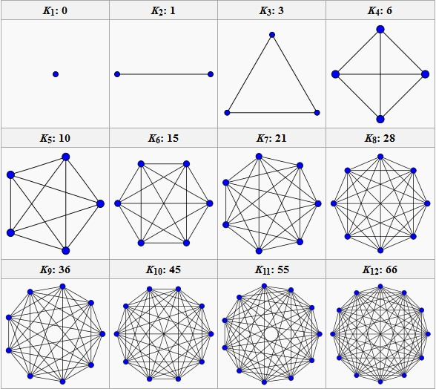
2.1 基本定义
5 完全图(complete graph):
每一对不同顶点恰有一条边相连，即每一对不同顶点都是相邻的，则一个图称为完全图。n个端点的完全图以Kn 表示，有n个端点及 条边.例如：

Slide 8
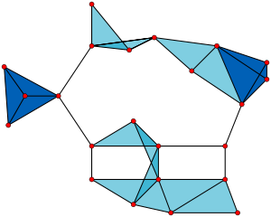
2.1 基本定义
6 派系（clique）
一个无向图的一个派系是指：这个无向图的顶点集有这样一个子顶点集，子顶点集里的任意两个顶点都有一条边相连（也即子顶点集中的任意两个顶点都是相邻的），那么这个子顶点集及其边构成的图就是这个无向图的一个派系。如果这个派系的顶点有k个，就称这个派系为k-派系（k-clique）。
其实也就是一个无向图里的一个子完全图就是这个无向图的一个派系。
下面这个图共有23个1-派系（也即这个图的所有顶点个数）、42个2-派系（也即图中的所有边）、19个3-派系（图中所有蓝色区域标出的三角形）、2个4-派系（图中深蓝区域的四边形）

Slide 9
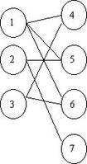
2.1 基本定义
7 图的类型：二分图（Bipartite graphs），随机图（Random graphs），正则图（Regular graphs），无标度图（Scale-free graphs），小世界图（Small-world graphs）
二分图：一个无向图的顶点集可分割为两个互不相交的子集，并且图中每条边所关联的两个顶点分别属于这两个不同的顶点子集（也就是说每个顶点子集里的顶点不相邻），这个图可以称为一个二分图。
下图就是一个二分图，因为这个图的顶点集可以这样划分：{1,2,3}和{4,5,6,7}，顶点子集{1,2,3}中的三个顶点不相邻，顶点子集{4,5,6,7}中的四个顶点也不相邻，符合二分图条件。
随机图：图中的边是随机生成的，即任意两个顶点之间有一条边的概率为P。
正则图：如果图中所有顶点的度皆相等，则此图称为正则图。
无标度图：图的度分布服从幂律分布的图为无标度图。
小世界图：图中任意两个顶点之间的路径都非常小的图（例如地球上任意两个人之间的平均距离是6，人际关系图就是一个小世界图）。

Slide 10
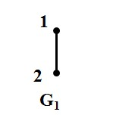
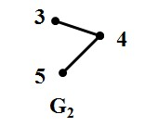
2.1 基本定义
8 两个图的积：笛卡尔积图（Cartesian product graph），直积图（direct product graph），图的合成图（Lexicographical product graph）
两个图的积是指由两个图G1 和 G2 生成一个新图 H 的操作：要求 新图H 的顶点集（vertex set）是 G1 和G2顶点集的笛卡尔积，即, 而当且仅当u1，u2，v1，v2满足特定的条件时，新图H 中的两顶点 （u1，u2）和（v1，v2）之间才有边相连。
如图5所示两图:
笛卡尔积图：对于顶点集V= 中的任意两个顶点 u=（u1，u2）和 v=（v1，v2），当u1=v1 且 在G2中 u2 adj v2 或者 u2=v2 且 在G1中 u1 adj v1 时，把顶点u和v相连， 如此得到的新图称为G1 和 G2的笛卡尔积图。
（注：adj 是 adjacent 相邻的缩写， 在G1中 u1 adj v1，即指 u1 和 v1在图G1中相邻，也即u1和v1之间在图G1中有边相连。）
根据定义，G1和G2的笛卡尔积图的顶点集是 ={(1,3)，(1,4)，(1,5)，(2,3)，(2,4)，(2,5)}，根据条件，如顶点（1,3）和（1,4），满足1=1, 且 3 与4 在图G2中相连的条件，故顶点（1,3）和（1,4）之间有边，依次类推，G1和G2的笛卡尔积图如下所示。

Slide 11
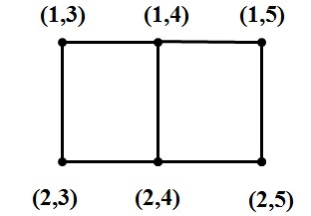
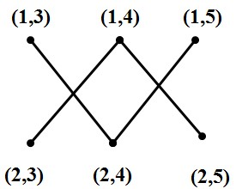
2.1 基本定义
直积图：对于顶点集V= 中的任意两个顶点 u=（u1，u2）和 v=（v1，v2），当在G1中 u1 adj v1 且 在G2中 u2 adj v2 时，把顶点u和v相连， 如此得到的新图称为G1 和 G2的直积图。
例子：根据定义，G1和G2的直积图的顶点集是 ={(1,3)，(1,4)，(1,5)，(2,3)，(2,4)，(2,5)}，根据条件，如顶点（1,3）和（2,4），满足 1和2在图G1中相连 且 3 与4 在图G2中相连的条件，故顶点（1,3）和（2,4）之间有边，依次类推，G1和G2的直积图如下所示。

Slide 12
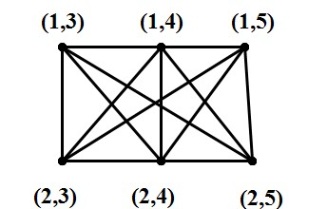
2.1 基本定义
合成图：对于顶点集V= 中的任意两个顶点 u=（u1，u2）和 v=（v1，v2），当在G1中 u1 adj v1或者当 u1= v1 时，在G2中 u2 adj v2 时，把顶点u和v相连， 如此得到的新图称为G1 和 G2的合成图G1[G2]。
例子：根据定义，G1和G2的合成图的顶点集是 ={(1,3)，(1,4)，(1,5)，(2,3)，(2,4)，(2,5)}，根据条件，如顶点（1,3）和（2,4），满足 1和2在图G1中相连 ，而（1,3）和（1,4）满足1=1，3和4在图G2中相连，故顶点（1,3）和（1,4）之间有边，依次类推，G1和G2的合成图G1[G2]如下所示。
参考文献: 汪小帆 , 李翔 , 陈关荣《复杂网络理论及其应用》,清华大学出版社, 2006.

Slide 13
图2.1(b)中，箭头表示有向边的方向。对应地，当强调一个图不是有向图时，就称他为无向图（undirected graph）
本书基本上涉及到无向图。
2.1 基本定义
对称关系： 一条边两个端的两个节点具有对称关系。然而许多情况下，我们希望借助图的概念表达不对称的关系，这就是有向图（directed graph）的概念。定义有向图为节点和有向边的集合。其中有向边（directed edges）为两个节点之间的有向连接。

Slide 14
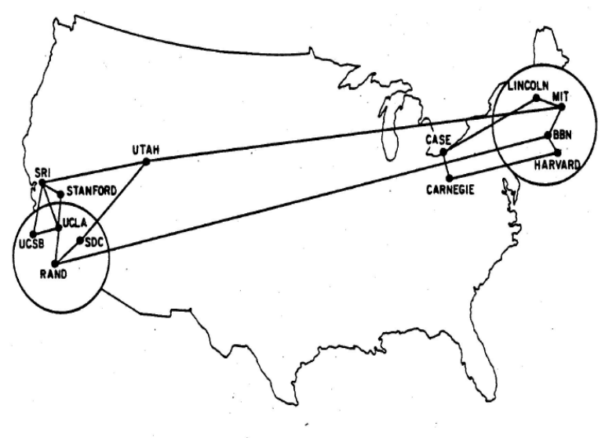
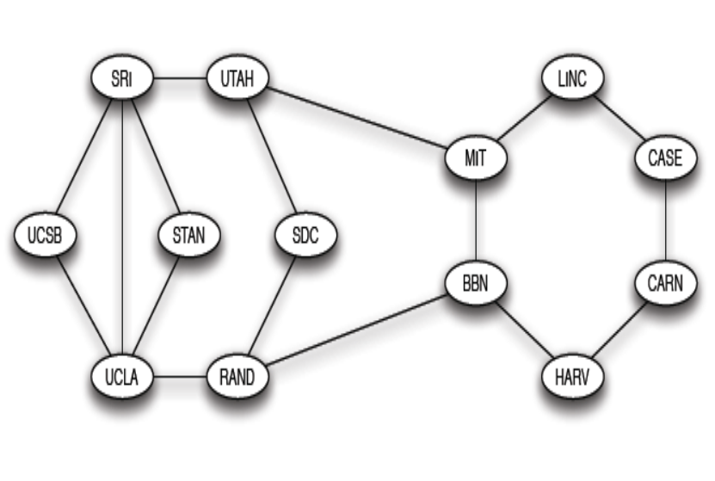
图2.2 1970年12月的ARPA计算机网
2.1 基本定义
作为网络模型的图： 图是描述网络结构的数学模型。图2.2是Arpanet 网络结构。在1970年12月，它仅有13个站点：节点表示主机，如果两台计算机之间可以直接通信，则用边将其连接。抽象该图为图2.3的具有13个节点的图。
图2.3 ARPA网的图表示
图可以清晰地反映网络中元素之间的实际或逻辑关系，所以被广泛应用不同的领域。ARPANET是计算机通信网络。第一章我们介绍了广泛应用的例子，其中社会网络中，节点表示人或团体，边表示了某种社会关系；而信息网络中，节点表示信息资源，边表示资源之间的逻辑关系，如超链接、引用或交叉引用。图论的广泛应用，如图2.4.

Slide 15
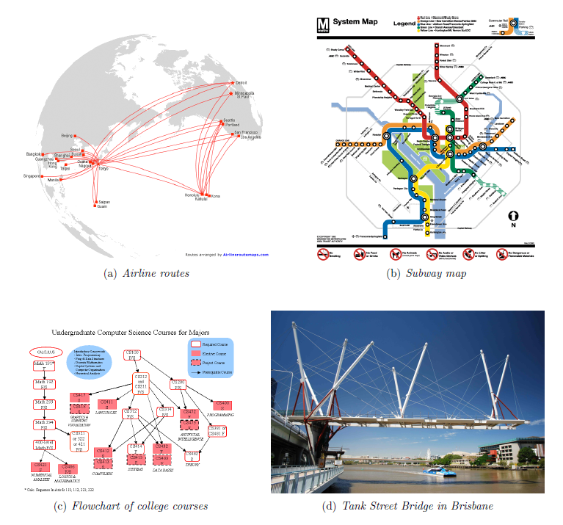
2.1 基本定义

Slide 16
2.2 路径与连通性
图本身简单易懂,所以研究图论衍生的理论术语层出不穷. 社会学家John Barnes就形容图论“如术语的丛林,任何新人都可以在其中种下一棵树”.
1. 路径（Path）：一个节点序列的集合，序列中任意两个相邻的节点间都有一条边相连。换句话说，路径是连接节点的边的集合。
图2.3中：节点序列MIT，BBN，RAND，UCLA可以称为网络中的路径，而CASE，LINC，MIT，UTAH，SRI，UCSB则是另外一个路径。该定义中路径可包含重复节点：如SRI，STAN，UCLA，SRI，UTAH，MIT。但本书多数路径包含重复节点，称他们为简单路径。简单路径：路径中没有重复顶点的路径叫做简单路径，[A-B-E-C]就是一条简单路径。平均最短路径长度：一个图中所有任意两点间的最短
路径的平均值。图的直径：图中所有的任意两顶点间的最短路径中，最长的那个最短路径被定义为这个图的直径。最短路径:?
2.圈（Cycle）：一个简单的路径,实际上就是环状结构.要形成环状，至少包含3条边，且起点和终点相同，而除此之外的节点均不重复的路径。
图2.3中：LINC、CASE、CARN、HARV、BBN、MIT、LINC序列，该图中的圈很多。
3.连通性（connectivity）：若一个图中任何两个节点间有路相通，称此图为连通图。13个节点的ARPANET是一个连通图。一般而言，大部分通信及交通网络被期待为可连通的或至少以此为目的。

Slide 17
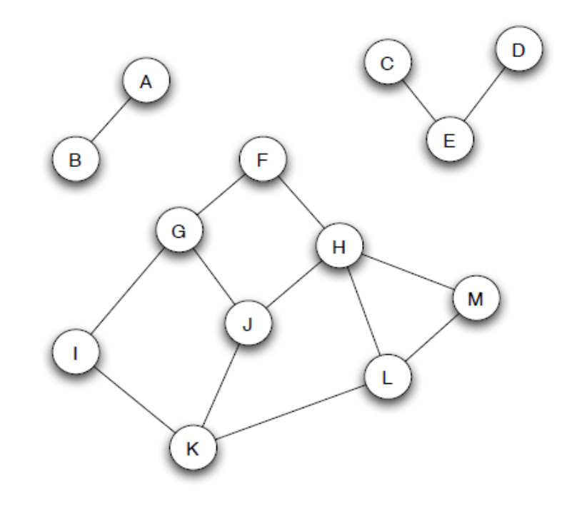
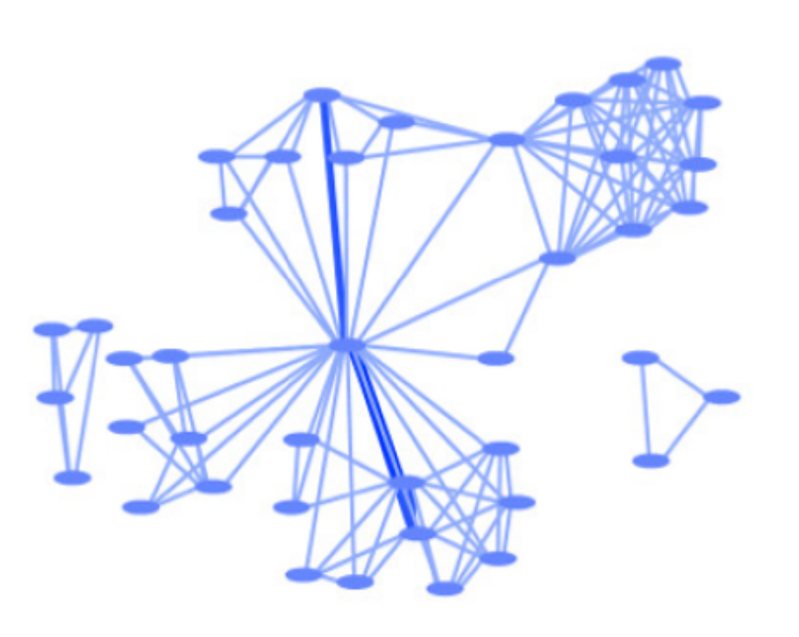
图2.5 包含3个连通分量的图
2.2 路径与连通性
但我们没有理由预期其他图也都是连通的。例如，社交网络中，很可能找到两个完全没有关联的人。图2.5和2.6即为非连通的例子。第一个为模型图，第二个为生物研究中心的合作图。其中节点表示研究员，边表示相连的俩研究员有合作署名的论文发表，且只表示有一篇论文合作发表。
图2.6 病源原生物结构基因组学研究中心合作图

Slide 18
2.2 路径与连通性
4. 连通分量（component）
上述两个图中展现了一个非连通图的基本特征：一个非连通图可以由一组连通“部件”表示，每个部件都是独立的连通图，且他们之间无交集。
如2.5图，共有3个部件，一个包含节点A和B，一个包含节点C，D，E，还有一个包含其他节点。
为了精确表达上述概念，定义连通分量：若图G的节点子集满足如下两个条件：①子集中任意两个节点均有路径相连；②该子集不是其他任何满足条件①的子集的一部分，则称该子集为图G的一个联通分量。
这里条件①和条件②必须同时满足的必要性： ①强调了连通分量的自身连通性；条件②强调了连通分量的独立性，即本身并不是其它任何一个连通分量的部分。
图2.5中, 节点F,G,H和J并不能构成图2.5的一个连通分量,因为它不满足连通分量的第②个条件.尽管该集合中所有节点间均有边相连,但它实际隶属于联通分量F-M.

Slide 19
2.2 路径与连通性
将图分解问题若干连通分量的集合只是从全局的角度描述该图结构所需要的第一步.在一个具体的连通分量中可能存在丰富的内部结构,对理解和解释网络的性质有重要意义.
例如,在图2.6中,根据图中所示的合作关系,观察其中最大的连通分量,就会注意到一个颇具建设意义的特点: 该图有一个中心节点将一些节点群连接起来,但哪些节点群彼此之间没有连接.寻找和定义该中心节点在图中的作用的方法之一,就是通过删除该节点,继而观察到图中最大连通分量被分割成三个独立的连通分量.
通常,通过观察和分析图中密集连接部分及其边界的方法对研究网络结构问题非常有效,我们将在第3章中专门讨论.
5. 超大连通分量（giant component）
超大连通分量概念引入是为了分析大型网络中的连通分量.比如,在全世界的社会网络中,两人之间若有边相连,则代表他们是朋友关系.但是,这个图我们不能画出,而然我们可以靠个人直觉对该图回答一些问题.

Slide 20
2.2 路径与连通性
首先,“全球友谊图”是否是连通图？回答是否定的。比如，没有任何朋友的人，或生活在孤岛上的人群。
超大连通分量是一个非形式化的概念，对于包含大部分节点的连通分量的称谓。一般来说，一个网络通常只包含一个超大连通分量。反过来说，如果一个网络存在超大连通分量，则它是唯一的。
事实上，在极少数情况下，当一个网络中长期存在两个超大连通分量，则他们最终的合并将是迅速而剧烈的，而且可能带来灾难性冲击。比如，Jared Diamond《枪炮、病菌与钢铁》一书中描述了,美洲大陆与欧亚大陆在5000年以前是两个独立的全球社交网络,也就是是两个独立的超大连通分量.科技独立发展,疾病蔓延也是独立的.但当二者合并时,一种一个分量的技术\疾病等会迅速并毁灭性地压倒另一方.
超大连同分量也有助于讨论小型网络结构.
图2.7是一个美国高中在18个月期间的恋爱关系图.其中,边并不代表当前关系.在规定的时间范围内,只要两个人之间发生任何浪漫的事情,则以边相连.

Slide 21
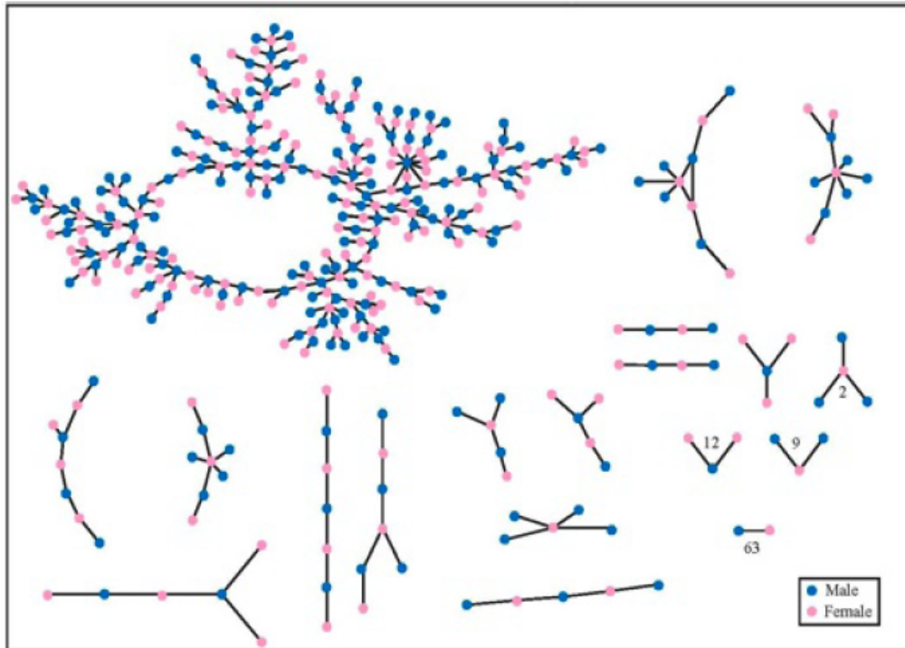
2.2 路径与连通性
图2.7. 一所美国高中在8个月期间的恋爱关系描述图

Slide 22
2.2 路径与连通性
当研究人员参考该图研究性疾病传播蔓延时,其中所包含的超大连通分量成为了重点关注的对象.也许某高中生在这18个月中仅有一名伴侣,但他(她)却从未想过,其实自己是这个连通分量中的一员,并且成为性疾病传播途径的一部分.
也就是说: 只有考虑了个体行为的总体才能展现其宏观结构.这是网络结构研究与其他学科研究的不同之处.

Slide 23
2.3 距离与先宽搜索
除了研究两个节点是否有路径连接,另外一个有趣的问题是如何计算路径的长度.
比如,交通运输、互联网、新闻、疾病传播中，中转次数，或者叫“跳数”往往是问题关键所在。
为此，我们定义一条路径的长度为其所包含的边数。我们可以用路径长度来表示俩个节点相距远近。所以，定义距离为图中两节点间的最短路径长度。
比如,MIT，BBN，RAND，UCLA的长度为3，而MIT，UTAH的长度为1. LINC和SRI的距离为3，当然这是先确定他们之间没有长度为1和2的距离存在。
1.先宽搜索（广度优先搜索，宽度优先搜索）
简单的图用肉眼可以判断，但复杂的图就必须借助系统化的计算方法来计算节点间的距离。
当今计算机来计算大型网络中节点间距离最普遍的计算方法就是“全球友谊网”中使用的方法。

Slide 24
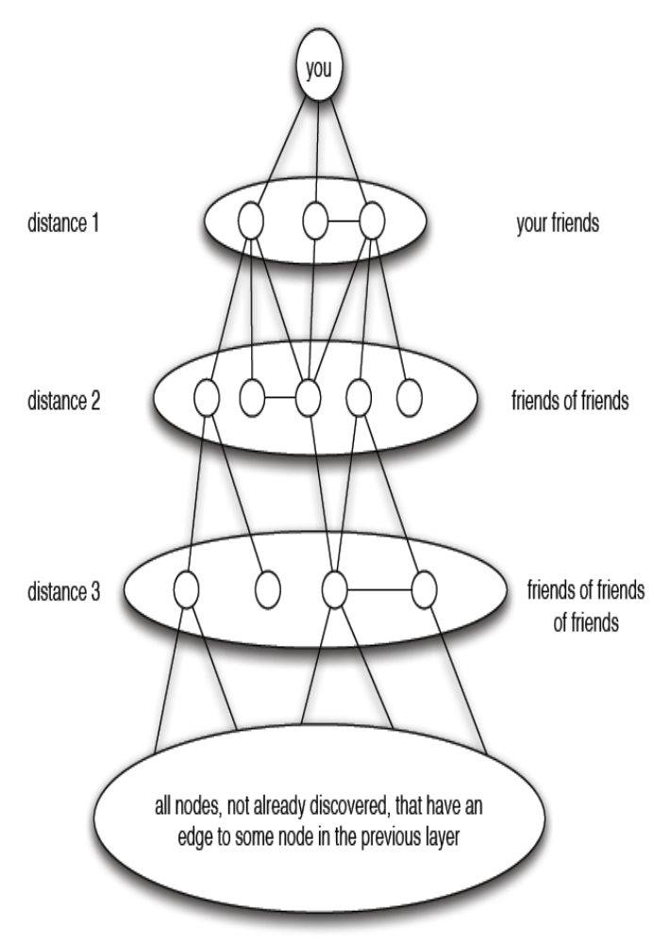
2.3 距离与先宽搜索
1.先宽搜索（广度优先搜索，宽度优先搜索）-Breadth-first search
（1）首先，定义你的没有朋友和你的距离均为1
（2）其次，找到他们所有的朋友（但需要排除这其中已是你的朋友的人），并定义他们与你的距离为2.
（3）然后，再找到（2）中找的的人的所有人的朋友（需排除已经在（1）和（2）中出现过的人），并定义他们与你的距离为3.
（4）一次类推，按次序访问，每次访问与刚才被访问过的节点相邻但未曾被访问过的节点，直到所有相邻的节点均被访问过为止。

Slide 25
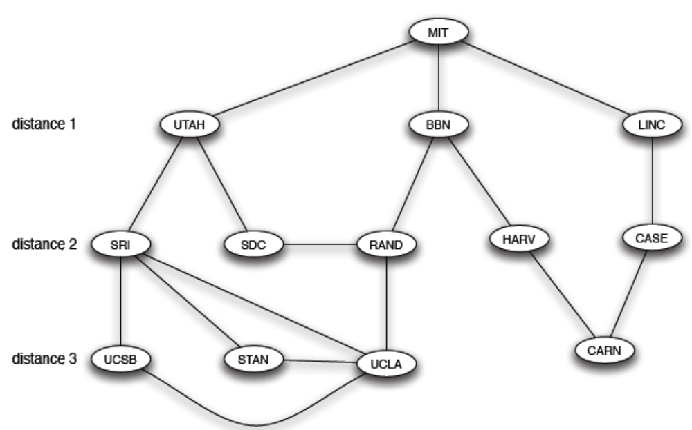
2.3 距离与先宽搜索
该算法的要点是：以某一节点为出发点，优先访问与之相邻的节点。
不仅可以用于节点之间距离的计算，还可以其他方面广泛应用，如图结构的组织，根据某一已知节点，按距离安排图中其它节点的位置。
再例如，ARPANET中节点MIT到其它各个节点间距离计算.

Slide 26
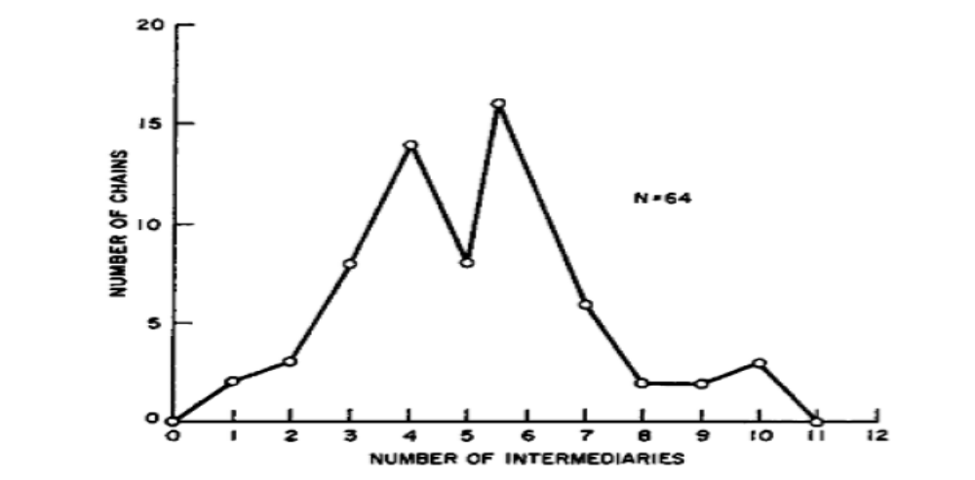
2.3 距离与先宽搜索
2.小世界现象
全球友谊图分析我们知道,你属于一个超大连通分量的结论背后有个惊人的特性:你和朋友间的路径不仅可以延伸至世界相当比例的人群,但这些路径实际上都惊人地短.如果你有一个出生在另一个国家的朋友,通过他,到他的父母,再到父母的朋友,仅仅三步,你就可以联系到世界上另一个截然不同的角落,路径终端的那些人很可能和你毫无共同语言.
这便是著名的小世界现象(small-world phenomenon): 当你发现,通过如此短的朋友路径,即可联系到几乎世界上任何人,世界因此看上去变得很小.
相比之下,与之相关的六度分隔理论.
图2.10 斯坦利.米格尔拉姆实验：
为了解社交网络提供了重要参考。含义：
虽然你与首席执行官只有6步之遥,但你也许什么也得不到.但对信息传播\疾病传播之类的速度有实质性的启示.

Slide 27
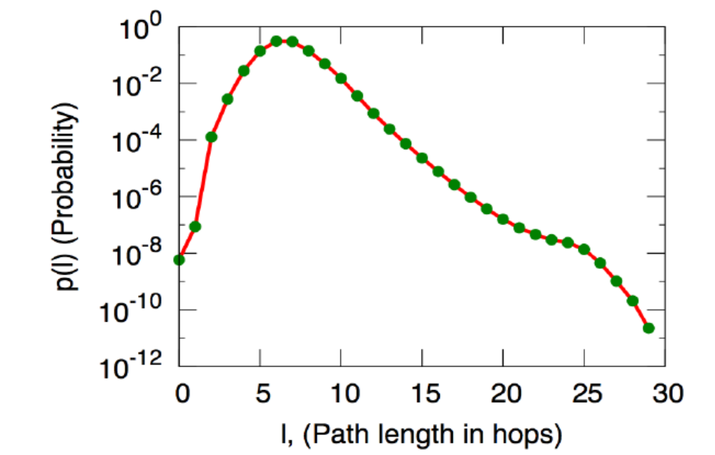
2.3 距离与先宽搜索
2.即时消息,保罗.爱多士和凯文.贝肯
与此相关的一个大规模计算有Jure Leskovec和Eric Horvitz完成。
通过2.4亿微软MSN活跃用户账号分析，绘制了一个图：任何两名用户若在一个月之观察期内有聊天记录，则他们之间有边相连。
该图实际上是一个包含所有节点的超大连通分量，但该连通分量的距离却非常小。实施上，该连通分量的距离与米尔格拉姆的实验所得的平均距离几乎相同，平均距离为6.6，中间数约为7.
图2.11 微软MSN全球活跃用户相隔距离分布。
注意：由于数据庞大，所以才哟个随机抽取1000个数据进行处理，对这1000个用户进行宽度优先搜索，然后将结果绘制成图，可大大简化图形的复杂度，本身也是一个研究课题。

Slide 28
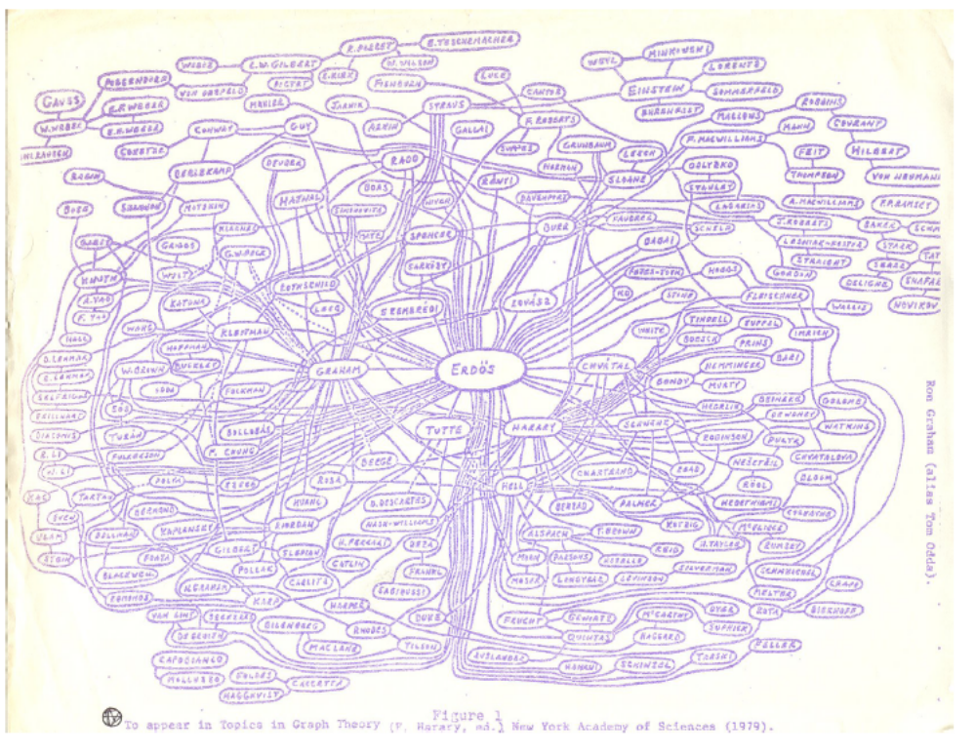
2.3 距离与先宽搜索
2.即时消息,保罗.爱多士和凯文.贝肯
现在缩小数据量，由数亿级别到百万级别。在数学界尤为核心领军人物叫保罗.爱多士(Paul Erdos)---一位一生发表过1500篇数学论文的伟大数学家.
定义一个合作图,节点代表数学家,两节点之间的边表示有两位数据学合作发表过论文.
图2.12 小型手工绘制图. 定义一个数学家的爱多士数为他在该图中与爱多士的距离,结果发行发现大多数数学家的爱多士数为4或5.将该研究扩大到其他科学界发现:爱因斯坦的爱多士数为2; 恩科里.费米委,诺姆.乔姆斯基和莱纳斯.鲍林均为4,费兰克.克里克和詹姆斯.沃森分别为5和6.由此可见科学界真的不大.
另外一个故事:Albright学院的3名大学生对凯文.贝肯曾是好莱坞世界的焦点为题进行了研究,发现,多数演员的贝肯数为7,8之间.

Slide 29
2.3 网络数据集概要
研究特定的网络基于以下原因:
(1)关心数据所属领域,为此研究数据集的细节就和研究数据整体情况一样有趣;(2)希望借助数据集作为代表,研究真正感兴趣但可能无法测量\研究的一个网络.(3)试图寻找不同网络中存在普遍存在的某种网络特性.如果在互不相关的网络中发现共同的规律,则说明该规律在一定条件下多数网络具有相同的规律.
1.合作图
用于记录在一个限定条件下,人与人之间的工作关系.科学家合作图,演员合作影视图等.其他如企业界高层人士图,如世界500强董事会成员图,维基百科的合作写作,魔兽世界的合作玩游戏的合作图.
2.谁和谁讲话图
微软MSN的大型社交网络中一个月的对话信息快照图.类似的数据集包括一个大学的电子邮件,电话通讯记录图.
完成类似的研究可以用手机的小范围无线通信技术来检测周围的通讯设备, 通过为一组实验对象配备这类类似装置,可以记录实验对象在一定时间内移动的轨迹.如果两个人被测出在一定时间内有物理近距离,则一边相连.

Slide 30
2.3 网络数据集概要
这类数据有一个要求: 隐私保护.在政府情报收集工作或公司市场战略分析中,是一个重要议题.
应用于经济网络测量中,记录一个市场或金融领域中”谁和谁交易”的结构方法已经在针对了解市场不同层面参与者的相关研究中.结果发现,市场参与者的差异将导致市场权力不同以及商品价格的差异.这方面的研究越来越来趋向与采用数学模型来i解释网络结构如何限制买卖双方,及其对结果产生的影响.
3.信息链接图
网页快照是网络数据具有代表性的例子.节点代表网页,有向边表示从一个网页到另一个网页的链接.互联网数据在规模和节点含义的多样性上脱颖而出,数以万计的零散信息,通过链接彼此相连.这些链接背后,存在某种社会和经济结构----比如博客的粉丝.
要研究整个互联网规模的社交网络相当困难,仅仅有效处理这一数据的工作就已经成为一个独立的研究难点.因此,多数研究是基于某个按兴趣分类的互联网子集: 如博客关联图\维基百科网页\社交网站如wechat、facebook、twitter、instagram、LinedIn、购物网站的产品评论网页。
对于信息链接的分析早在互联网之前就开始了,引文分析(citation analysis)起源与20世纪初，通过研究科技论文和专利的引用网络结构，来了解和推算某学科发展过程。引文网络至今仍是较为流行的研究数据集。

Slide 31
2.3 网络数据集概要
4. 网络技术
尽管万维网的构建基于众多优良技术的贡献，但仍不应该把它当归类与技术网络的范畴。它更像是一个由人创造出来的集思想、信息记忆社会和经济结构于一身的事物在技术背景下的投影。然而，前面提到的若干社会学意思上的有趣网络都是产生与技术网络----其中节点代表物理设备，边则代表设备之间的物理连接，比如互联网上的计算机互联，电网忠各个发电站的连接。
这些网络在底层是物理连接，在高层次而言，节点被分配为不同的组，称作“自制系统AS”，每个组由不同的网络供应商控制。因此，在自制图之间就产生了谁和谁交易图。称为AS图。该图可用来表示各个互联网服务供应商之间的数据传输关系。
5.自然界中的网络。
食物网(食物链):每种生物表示一个节点，如A吃B，则A到B之家你可以有向边连接。对食物网的研究可以帮助人们了解生物现象。如生物链灭绝(cascading extinctions)，如果某种食物灭绝，则以该食物为食且没有其他替代食物的物种将会灭绝，食物网解释为连锁反应。
生物体大脑的神经网络：每个神经元为一个节点,边表示两个神经元之间的连接关系.简单生物的大脑神经元已经被研究清楚了,但高等动物的仍然是一个艰巨的任务.
细胞代谢网: 节点表示一个代谢过程中起作用的化合物,边表示不同化合物之间所起的化学反应.通过这样的结构分析,可以理解细胞内部复杂的反应通路和调控反馈回路,也许可以用来对于干扰细胞代谢的病原展开一场”网络中心战”.

Slide 32
本章要点
讨论了图的一些概念和例子、应用.

